Slide 1


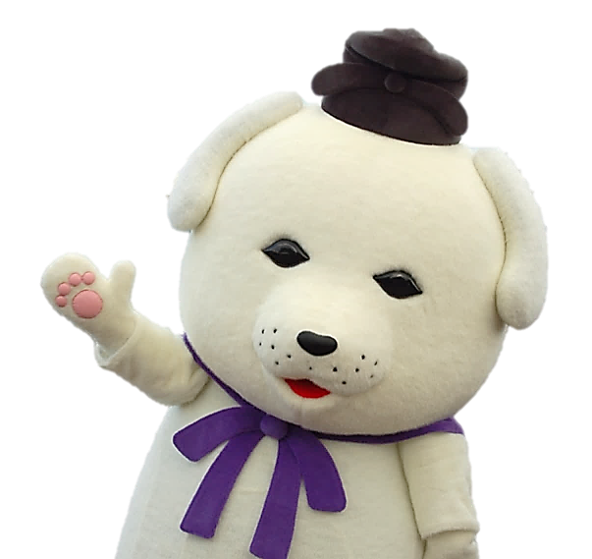
王寺町観光協会主催
歴史リレー講座
「大和の古都はじめ」
２０２4年度 上半期
講 師
五條 良知 先生
（総本山 金峯山寺 管領）
テーマ
「∼金峯山寺の山伏より∼
修験道の祈りと修行-今も伝える日本のこころ- ｣
日 時
8月１8日（日） １３時３０分～１５時
（入場券販売・開場 12時１５分～）
会 場
王寺町地域交流センター リーベルホール
（奈良県北葛城郡王寺町久度２丁目２番１-５０１号）
定 員
２７０ 名 （申し込み不要）
入 場
５００ 円 （おひとり様）
同日開催
歴史ミニ講座「思いつくまま、歴史の旅」
講 師
岡島 永昌 氏 （王寺町文化財学芸員）
テーマ
第56話 「戦国が眠る片岡城跡」
入 場
無 料
時 間
１１時３０分～１２時 （開場 １１時～）
会 場
王寺町地域交流センター リーベルホール

